Slide 1
JavaScript Básico com Node.js
Notes:
SLIDE OBRIGATÓRIO

Slide 2
AGENDA DA SEMANA
21/05/2024 - Manipulação de Arrays
23/05/2024 - Objetos em JavaScript (chaves e valores)
24/05/2024 - Funções Avançadas e Closures

Slide 3
OBJETIVOS
Compreender o que são arrays e como são usados em JavaScript
Aprender a criar, acessar, modificar e iterar arrays.
Conhecer os métodos principais de manipulação de arrays.

Slide 4
INTRODUÇÃO
Arrays são uma estrutura de dados fundamental em JavaScript que permite armazenar uma coleção de elementos, como números, strings, objetos e até outros arrays. Eles são utilizados para organizar e manipular dados de forma eficiente.

Slide 5
EXECUTANDO COM PROJETO NODEJS
Ao escolher uma pasta no seu diretório, crie um projeto utilizando o comando npm init -y
Agora acesse o projeto e crie um arquivo index.js

Slide 6
DECLARAÇÃO DE ARRAYS EM JAVASCRIPT
Você pode declarar um array em JavaScript usando colchetes [] ou o construtor Array.
let filmes = ['Homem de Ferro', 'Jogos Mortais', 'Harry Potter'];
let numeros = new Array(1, 2, 3, 4, 5);
Adicione o trecho do código acima no arquivo index.js

Slide 7
ACESSANDO ELEMENTOS DE UM ARRAY
Os elementos de um array são acessados usando índices, que começam em 0
Adicione o código abaixo no arquivo index.js
console.log(filmes[0]);
console.log(numeros[2]);

Slide 8
MODIFICANDO ELEMENTOS DE UM ARRAY
Você pode modificar elementos atribuindo um novo valor ao índice correspondente.
filmes[1] = 'Capitão América - O Primeiro Vingador';
console.log(filmes);
// ['Homem de Ferro', 'Capitão América - O Primeiro Vingador', 'Harry Potter']

Slide 9
COMPRIMENTO DO ARRAY
O comprimento de um array pode ser obtido usando a propriedade length.
console.log(filmes.length);

Slide 10
MÉTODOS DE MANIPULAÇÃO DE ARRAYS
Adicionando elementos.
O método “push” adiciona um elemento ao final do array.
filmes.push('A Creche do Papai');
console.log(filmes);
O método “unshift” adiciona um elemento no início do array.
filmes.unshift('As Branquelas');
console.log(filmes);

Slide 11
MÉTODOS DE MANIPULAÇÃO DE ARRAYS
Removendo elementos.
O método “pop” remove o último elemento do array.
let ultimoFilme = filmes.pop();
console.log(ultimoFilme);
console.log(filmes);
O método “shift” remove o primeiro elemento do array.
let primeiroFilme = filmes.shift();
console.log(primeiroFilme);
console.log(filmes);

Slide 12
INTERVALO
DEV!
Finalizamos o nosso primeiro período de hoje.
Que tal descansar um pouco?!
Nos vemos em 20 minutos.
Início: 20:20
Retorno: 20:40

Slide 13
MÉTODOS DE TRANSFORMAÇÃO
O método “map” cria um novo array com os resultados da chamada de uma função para cada elemento.
let numerosDobro = numeros.map((numero)=> {
return numero * 2;
});
console.log(numerosDobro);
O método “filter” cria um novo array com todos os elementos que passaram em um teste.
let numerosPares = numeros.filter((numero)=> {
return numero % 2 === 0;
});
console.log(numerosPares);

Slide 14
MÉTODOS DE TRANSFORMAÇÃO
O método “reduce” aplica uma função contra um acumulador e cada elemento do array (da esquerda para a direita) para reduzi-lo a um único valor.
let soma = numeros.reduce((total, numero)=> {
return total + numero;
}, 0);
console.log(soma);

Slide 15
MÉTODOS DE BUSCA
O método “find” retorna o primeiro elemento que satisfaz a função de teste.
let numeroEncontrado = numeros.find((numero)=> {
return numero > 3;
});
console.log(numeroEncontrado);
O método “findIndex” retorna o índice do primeiro elemento que satisfaz a função de teste.
let indiceEncontrado = numeros.findIndex((numero)=> {
return numero > 3;
});
console.log(indiceEncontrado);

Slide 16
MÉTODOS DE ORDENAÇÃO
O método “sort” ordena os elementos do array e retorna o próprio array.
let filmesOrdenados = filmes.sort();
console.log(filmesOrdenados);
O método “reverse” inverte a ordem dos elementos no array.
let filmesInvertidos = filmes.reverse();
console.log(filmesInvertidos);

Slide 17
CONTATO
Discord: Pedro Henrique - phbs#2006
Email: pedro.barroso@edu.sc.senai.br
Linkedin: https://www.linkedin.com/in/pedro-h-b-da-silva/
Github: https://github.com/pedrohbsilva/

Slide 18
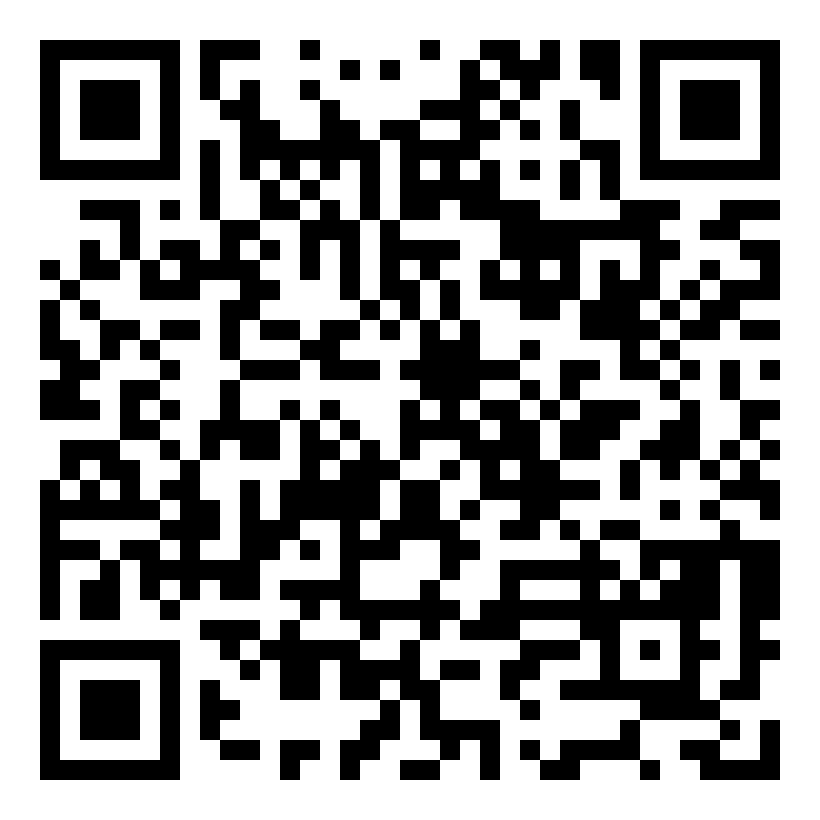
AVALIAÇÃO DOCENTE
O que você está achando das minhas aulas neste conteúdo?
Clique aqui ou escaneie o QRCode ao lado para avaliar minha aula.
Sinta-se à vontade para fornecer uma avaliação sempre que achar necessário.
Notes:
SLIDE OBRIGATÓRIO

Slide 19
Notes:
SLIDE OBRIGATÓRIO

